Slide 1

اهميت نگهداري وتعميرات درساختاراقتصاد مقاومتي وگذراز تحريم
(تحلیل SWOT)
فرهاد اسكندري-داوود محمودي-امين ارسطو

Slide 2
بسترهاي محيطي مناسب
در کشور ما با درآمدهاي حاصل از صادرات نفت ، ظرفيت هاي نو ايجاد شد اما اغلب کارخانه هاي جديد به علت نبودن بسترهاي محيطي مناسب براي رشد از مسير پويايي دور مانده و راه تنزل و فرسودگي را طي مي کنند و دولت بخاطراين که اين قبيل صنايع با تعطيلي و بحران کارگري رو به رو نشوند به آن ها منابع مالي و سوبسيدهايي ترزيق مي کند و اين دور باطل يعني بهره وري پايين ، کيفيت نامناسب محصول و وابستگي هرچه بيشتر به بودجه کل کشور ادامه مي يابد.

Slide 3

عدم استراتژي در بین مدیران
ابزار های مدیریتی و چالش مدیران در فرآیند کار و تولید , برنامه ریزی و اقدام لازم برای برطرف ساختن فاصله و نزدیک کردن عملکرد موجود به عملکرد مورد انتظار تنها توسط پیاده سازی نظام سنجش عملکردی وپايش مستمرممکن و میسر میگردد.
عدم وجود استراتژي ونقشه راه در بین مدیران صنعتی و تولیدی، باعث شده که آنان همیشه در جستجوی ذهن خویش که محتوايي از تجارب غيرعلمي وقديمي , گرفتار شده و راه به جایی نبرند.
مدیران متاسفانه اكثراز وجود کارشناسان و خبرگان رشته هاي تخصصي مديريت هم در کنار خود و حتي به عنوان مشاور سود نمیبرند .

Slide 4

امکان بقا و حضور شرکت در میدان رقابت
پر واضح است که شناسایی و بکار گیری ابزار های مدیریتی در صنایع باعث میگردد که بیانیه و چشم انداز شرکت ، طرح ریزی استراتژیک , برنامه ريزي , نحوه تامین منابع از داخل و یا از بیرون , سنجش میزان رضایتمندی مشتریان , استراتژی های رشد , پرداخت مبتنی بر عملکرد و بخش بندی مشتریان و تمام ابعاد توسعه طرح بشکل کاملآ روشن و قطعی تعیین گردیده و امکان بقا و حضور شرکت در میدان رقابت و شرکت در بازار های جهانی به بهترین شکل ممکن فراهم گردیده و راه برای رشد و توسعه هموار و باز باشد.

Slide 5

نظام هاي جديد مديريتي
مباحث مديريتي در کارخانه ها وصنايع از مهمترين موضوعات و مباحث اقتصادي جوامع است .
در کنار توسعه سخت افزارها و سرمايه گذاري هاي كلان بر روي ماشين آلات و ساختمان ها ، لازم است آموزش موثر مديريت از جايگاه و کيفيت بالايي برخوردار باشد تا نظام هاي جديد مديريتي در برنامه ريزي ، سازماندهي ، تجهيز نيروي انساني ، هدايت و رهبري ، کنترل و مديريت اطلاعات ، جايگزيني روش هاي سنتي اداره کارخانه ها بشود تا بتوان به توليد داخلي صنايع دل بست.

Slide 6

مكانيزم هاي داخلي مديريت
رشد و توسعه ي صنايع علاوه بر بستر سازي قانوني ، اقتصادي و ثبات در محيط ، برخورداري از مديران برجسته وكارآمد، کارآزموده و منتخب از خود صنعت مي باشد.
تا زماني كه مكانيزم هاي داخلي مديريت رشد بهره وري و توسعه دانش فني و ايجاد محيطي براي ابداع ، نوآوري و يادگيري در صنايع کشور شکل نگيرد، صنايع دولتي موجود رشد نيافته و محصولات آن ها قادر به رقابت در بازارهاي حتي داخلي تا چه رسد به بازارهاي جهاني نخواهند بود .

Slide 7
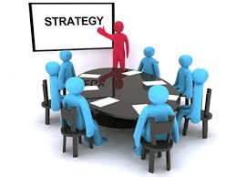
مدیران بدون استراتژيك
مدیران بدون استراتژيك و بی برنامه و بی تجربه، بجای اینکه ابزارها را با سیستم کسب و کار خود منطبق سازند , برعکس , مدام تلاش بیهوده میکنند که سیستم را با ابزار های خود منطبق کنند , و باعث انحراف کسب و کار از مسیر اصلی میگردد. اکثریت قریب به اتفاق شرکت های داخلی یا از ابزار های مدیریتی استفاده نمیکنند و یا در صورت استفاده قادر نیستند که از هر ابزاری در جای خود استفاده کنند و همیشه بین ابزار مورد استفاده شرکتهای خارجی و داخلی خلاء و فاصله زیادی وجود دارد. رشد و توسعه صنعت کشور اسلامی در چند سال اخیر و با شدت یافتن تحریم های یک جانبه و غیرانسانی غرب علیه جمهوری اسلامی ایران با هدف متوقف کردن برنامه های صلح آمیز هسته ای ایران، واژه «اقتصاد مقاومتی» به فراخور حال و روز اقتصاد کشورمان مورد توجه قرار گرفته است.

Slide 8
«اقتصاد مقاومتی»
اولین بار در دیدار کارآفرینان با مقام معظم رهبری در شهریور سال 1389 مطرح گردید. در همین دیدار، رهبر معظم انقلاب «اقتصاد مقاومتی» را معنا و مفهومی از کارآفرینی معرفی و برای نیاز اساسی کشور به کارآفرینی نیز دو دلیل «فشار اقتصادی دشمنان» و «آمادگی کشور برای جهش» را معرفی نمودند

Slide 9
« تعاريف اقتصاد مقاومتی»
«اقتصاد مقاومتی یعنی آن اقتصادی که در شرایط فشار، در شرایط تحریم، در شرایط دشمنی ها و خصومت های شدید می تواند تعیین کننده رشد و شکوفایی کشور باشد.»[
اقتصاد مقاومتی بر پایه و اساس سرمایه معنوی افراد و جامعه استوار است و بخش خصوصی بدون شک برترین بستر، برای همراهی مردم به عنوان اصلی ترین ارکان مقاومت درجامعه، برای ضد ضربه کردن اقتصاد در برابر تحریم هاست.

Slide 10
اركان اقتصاد مقاومتي
الف: مقاوم بودن اقتصاد
وظیفه ی همه ی ما این است که سعی کنیم کشور را مستحکم، غیر قابل نفوذ، غیر قابل تأثیر از سوی دشمن، حفظ کنیم و نگه داریم؛ این یکی از اقتضائات «اقتصاد مقاومتی» است که ما مطرح کردیم. در اقتصاد مقاومتی، یک رکن اساسی و مهم، مقاوم بودن اقتصاد است.
ب: استفاده از همه ی ظرفیت های دولتی و مردمی
محدود سازی اقتصاد دولتی و آزاد سازی اقتصاد از پیامدهای مهم اصل 44 قانون اساسی است. اقتصاد مقاومتی فعال و پویا نیازمند برنامه ریزی استراتژیک و راهبردی، مبتنی بر مردمی کردن اقتصاد از طریق میدان دادن بیشتر به فعالان بخش خصوصی و رفع موانع و مشکلات این بخش می باشد.
ج: حمایت از تولید ملی
یک رکن دیگر اقتصاد مقاومتی، حمایت از تولید ملی است؛ صنعت و کشاورزی. است تداوم تولید ملی، حمایت از کار و سرمایه ایرانی، مبین سه وظیفه برای دولت، دست اندرکاران تولید و مردم می باشد، سه حلقه ای که نحوه تعامل آنها بر روی هم، تاثیر مستقیم دارد و نتیجه نهایی آن، به این تعامل وابسته است. یعنی هرچه قدر که مردم را تشویق به خرید کالای داخلی کنیم ولی کیفیت تولید کالای داخلی پایین باشد، عملاً رغبتی از سمت مردم به خرید کالای تولید داخلی نخواهد بود. اگر تولید کننده هم برای تولید کالای باکیفیت همت کند ولی دولت و سیستم بانکی کشور، خدمات پولی و مالی ارائه ندهند و یا قوانین اقتصادی، فضای کسب و کار را سخت کند و یا مردم نسبت به کالای داخلی بی رغبت باشند، باز هم نتیجه منفی خواهد بود. لذا باید تمامی ارتباطات این سه حلقه باهم اصلاح شده و در راستای افزایش تولید ملی بهبود پیدا کند.

Slide 11
اركان اقتصاد مقاومتي
د: مدیریت منابع ارزی
مسئله ی منابع ارزی هم مسئله ی مهمی است؛ که خب، حالا آقایان توجه دارید. روی این مسئله دقت کنید، خیلی باید کار کنید. واقعاً باید منابع ارزی را درست مدیریت کرد.
ه: مدیریت مصرف
یک مسئله هم در اقتصاد مقاومتی، مدیریت مصرف است. مصرف هم باید مدیریت شودمسئله ی مدیریت مصرف، یکی از ارکان اقتصاد مقاومتی است؛ یعنی مصرف متعادل و پرهیز از اسراف و تبذیر. هم دستگاه های دولتی، هم دستگاه های غیر دولتی، هم آحاد مردم و خانواده ها باید به این مسئله توجه کنند؛ که این واقعاً جهاد است. امروز پرهیز از اسراف و ملاحظه ی تعادل در مصرف، بلاشک در مقابل دشمن یک حرکت جهادی است؛ انسان میتواند ادعا کند که این اجر جهاد فی سبیل اللّه را دارد.

Slide 12
اركان اقتصاد مقاومتي
مقاوم بودن اقتصاد
استفاده از منابع دولتي وخصوصي
حمايت توليد داخل
مديريت منابع ارزي ومديريت مصرف

Slide 13
«تحريم »
تحریم‌ها به دنبال آن صنایع و کارخانجات دچار مشکلات و رکود تولید و توقفات زیاد خواهد شد. در زمینه مدیریت نگهداری و تعمیرات و فعالیت‌های مرتبط به آن، کارخانجاتی که بر اساس یک سیستم مدیریت نگهداری و تعمیرات استاندارد پیش رفته‌اند پایداری و ایستادگی بیشتری خواهند کرد، بخصوص اینکه اگر مواد اولیه‌شان داخلی تامین شود، این صنايع به کار خود با چالش كمتري ادامه خواهند داد. به طبع قطعات اصلی وارداتی سهم کمتری نسبت به کل نیاز قطعات تعویضی دارد و ضمن اینکه این قطعات چون اصلی و وارداتی هستند دیرتر دچار مشکل خواهند شد. مديراني كه صنایع بزرگ وكليدي رامديريت می‌کنند هر چه به سمت نگهداری پیشگیرانه و پایش وضعیت تجهیزات استاندارد و سیستم نت پیش بروند وضعیت توقفات اضطراری بدلیل خرابی تجهیزات کمتری تجربه خواهند کرد.

Slide 14
عواقب تحريم بر صنعت كشور
عواقب تحريم وانتظار
عدم وجود نقدينگي مناسب
عدم وجود قطعات يدكي
نياز به جايگزيني قطعات جديدي
بجاي برند
عدم اماكن برنامه ريزي مناسب
درخواست قطعات بابرندخاص
گراني قطعات

Slide 15
شرط بقا صنایع کشور
صنایعی که در راستای نیازمندی‌های لوکس و غیر ضروری جامعه مشغول هستند به بدلیل رکود بازار با مشكل مواجه خواهند شد.به نظر می‌رسد شرط بقا صنایع کشور (در زمینه توقفات تولید بدلیل خرابی) در دوران تحریم یک سیستم مدیریت نگهداری و تعمیرات استاندارد مبتنی بر مدیریت زمان دسترسی تجهیزات است و هزینه اولویت بعدی خواهد بود.
هر چند که در طولانی مدت هزینه هم نقش کلیدی بسیاری از صنایع بزرگ بدلیل کندی ساختار دولتی و کلیدی بودن و تراکم نیروی انسانی در صف ستادی و بدعت‌های بد در تعویض محوری قطعات آن هم اکثرا خارجی و وارداتی به زودی به مشکلات بزرگ برخورد خواهند کرد که دیگر با پول هم نمی‌شود جایش را پر کرد پیدا خواهد کرد.

Slide 16
تاثير پذيري سه گانه تحريم ،نگهداري وتعميرات واقتصاد مقاومتي
تحريم
نگهداري وتعميرات
اقتصاد مقاومتي
شرط بقا صنایع کشور

Slide 17
اهمیت نگهداری و تعمیرات
به کارگیری یک سیستم نگهداری وتعمیرات خاص متناسب با سازمان می تواند نقش بسزایی در کاهش قیمت تمام شده محصول نهایی ایفا کند. اما این تاثیرات تنها محدود به هزینه ها نبوده، در سرعت ارایه محصول در کل زنجیره تامین، کیفیت محصول، قابلیت اطمینان، پايداري سازمان و مواردی از این دست هم تاثیرات خاص خود را خواهد داشت.
اهمیت نگهداری و تعمیرات در ارتقای ایمنی و قابلیت اطمینان سیستم ها ، دارای پتانسیل بالایی در حذف اتلاف زمان می باشد که با تشخیص به موقع عیب و اصلاح آن از وارد شدن صدمات وآسیب های جدی به سازمان جلوگیری می کند .
اقتصاد مقاومتی مبحثی در اقتصاد است که براساس آن می توان دید چگونه اقتصاد قادر است در مقابل ضربه های مختلف مقاومت کند و در عین حال از این ضربه ها آسیب نبیند.
امروزه نگهداری و تعمیرات از پایه های اساسی هر صنعتی می باشد و جامع سیستم نگهداری و تعمیرات با تکیه بر مشارکت کلیه کارکنان در امور نگهداری و تعمیرات، سعی در کاهش هزینه ها و قیمت تمام شده محصول و افزایش بهره وری از طریق به صفر رساندن اتفاقات و ضایعات محصولات دارد .

Slide 18
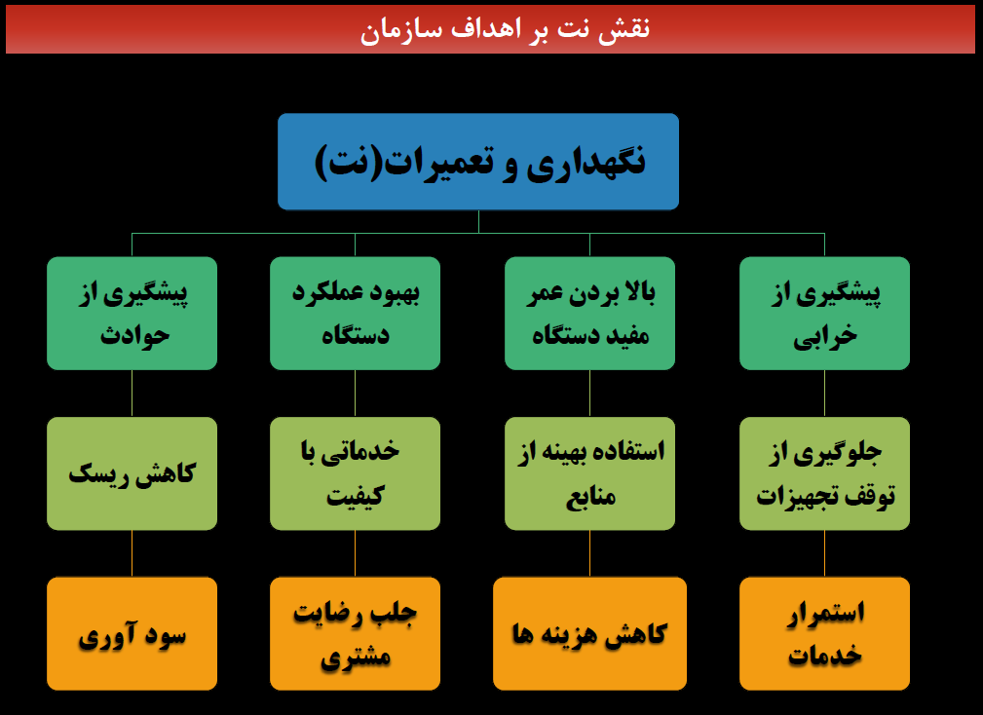

Slide 19
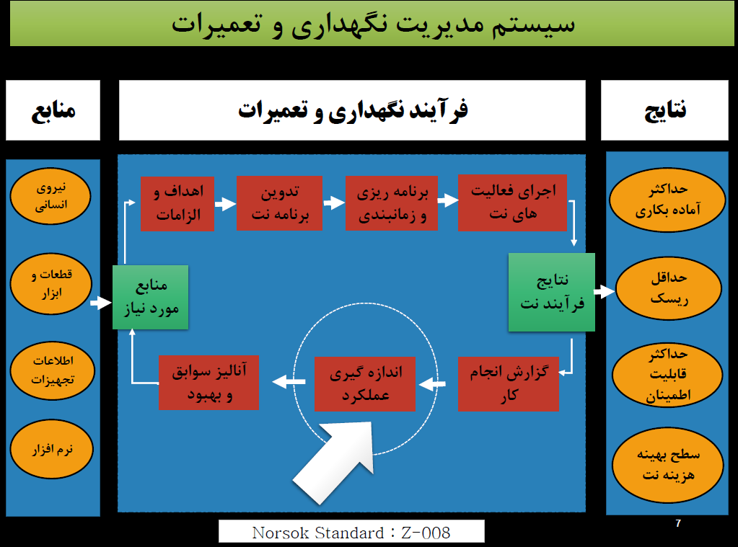

Slide 20
شاخص گذاري و اندازه گيري عملكرد
صنایع بزرگ و مادركشور با توجه به شرايط موجود باید هر چه سریع‌تر برای پایداری توليدوسطح دسترسی تجهیزات خویش به سمت پایش وضعیت تجهیزات کلیدی و استقرار مدیریت نگهداری و تعمیرات به شکل جدی عمل کند و تاجای ممکن نسبت به تولید قطعات داخلی برنامه‌ریزی کند و از اتلاف هزینه و زمان برای اجرای آنها بکاهد.

Slide 21
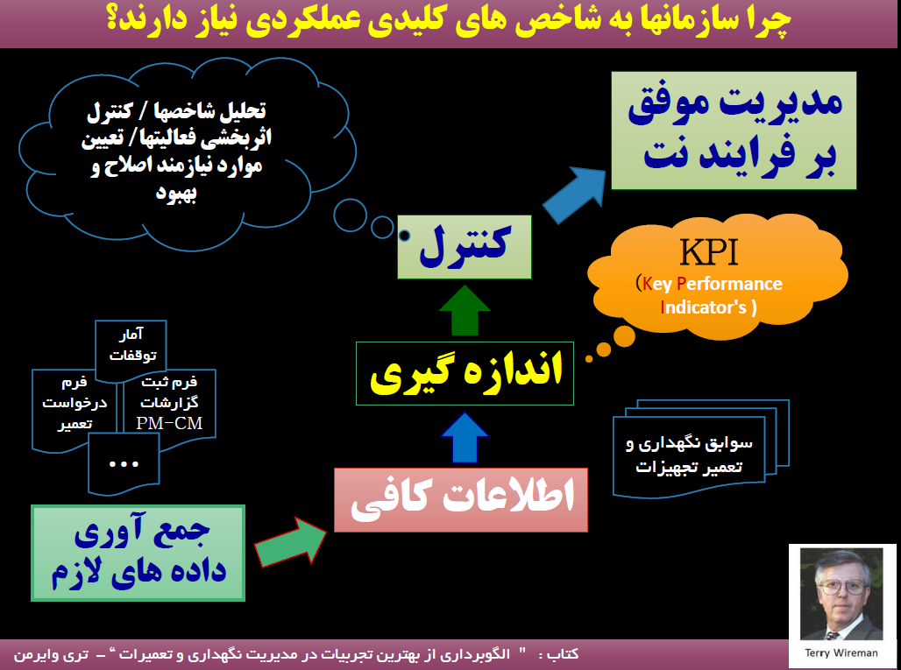
شاخص گذاري و اندازه گيري عملكرد

Slide 22
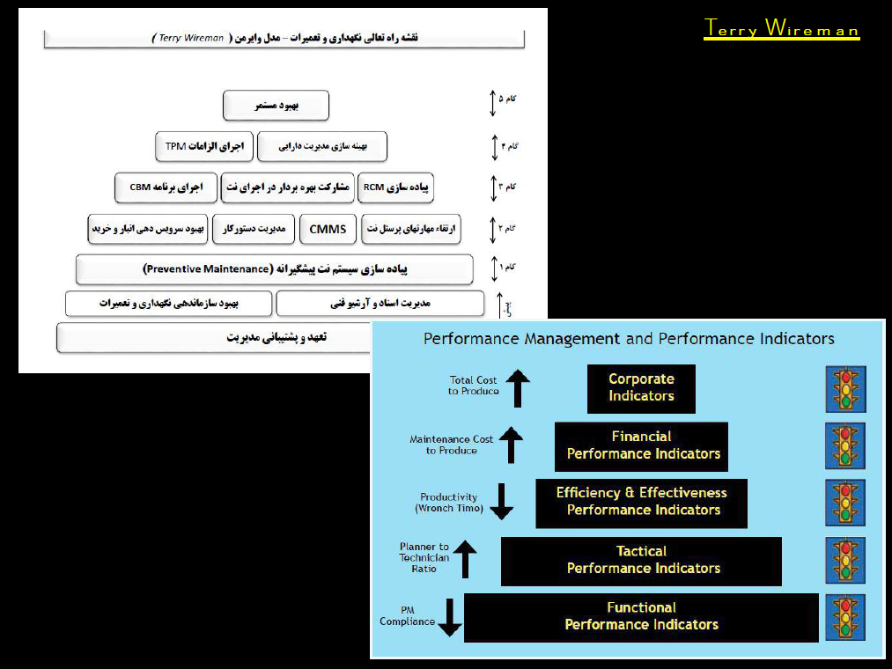
روش هاي مديريت نگهداري و تعميرات و دارايي هاي فيزيكي

Slide 23
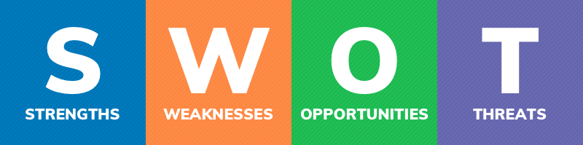
مدل تحلیل
روش تجزیه و تحلیل SWOT ، مدل تحلیلی مختصر و مفیدی است که به شکل نظام یافته هر یک از عوامل قوت و ضعف و فرصت ها و تهدید ها را شناسایی کرده و راهبردهای متناسب به موقعیت کنونی صنعت مورد بررسی را منعکس می کند . در این روش تلاش هایی برای تجزیه و تحلیل شرایط بیرونی و وضعیت درونی به عمل آمده و بر اساس آن راهبرد مناسب برای بقاء صنعت مورد نظر، در نظر گرفته می شود. در این مدل فرصت ها و تهدیدها نشان دهنده چالش های مطلوب و یا نامطلوب عمده ای است که در محیط خارجی صنعت مورد نظر، فرا روی تولید کنندگان وجود داشته و در مقابل، قوت ها و ضعف ها )شایستگی ها، توانایی ها، مهارت ها، کمبودها(، وضعیت محیط داخلی صنعت مورد مطالعه را به نمایش می گذارد.

Slide 24
نگهداری از صنایع در زمان تحریم
نقاط ضعف یا قابل بهبود (W) عدم بهره برداری صحیح از تجهیزات عدم وجود برنامه ریزی مناسب نگهداری و تعمیرات عدم وجود فرهنگ سازمانی مناسب کیفیت و مطلوبیت پایین تولیدات داخلی وابستگی بودجه کشور به نفت و خام فروشی بروکراسی بازدارنده و قوانین غیر شفات سیاست زدگی و عدم شایسته سالاری | نقاط قوت (S) نیروی انسانی تحصیل کرده و جوان دارا بودن صنایع مختلف (نیروگاه، پالایشگاه ...) زیر ساخت های نرم افزاری و سخت افزاری دارا بودن دانش کافی در زمینه نگهداری و تعمیرات وجود شرکت های قطعه ساز داخلی وجود شرکت های داخلی تولید کننده مواد مصرفی وجود مراکز علمی و دانشگاهی وجود معادن بسیار زیاد
تهدید ها (T) وجود تحریم و تخاصمات خارجی عدم امکان تأمین قطعات یدکی خارجی عدم امکان تبادلات مالی خارجی عدم استفاده از دانش کارشناسان خارجی عدم امکان تهیه تکنولوژی های نوین صنایع بالا رفتن قیمت قطعات یدکی بدلیل کاهش ارزش پول ملی بالا رفتن هزینه تولید به دلیل سهم بالای ارزی | فرصت ها (O) نیاز مبرم جهان به انرژی ایران (نفت، گاز، برق) نیاز دنیا به تولیدات ایران (همسایگی با 15 کشور در حال توسعه) جنگ در کشورهای همسایه و نیاز به باز سازی داشتن محصولات انحصاری و صادراتی

Slide 25
نگهداری از صنایع در زمان تحریم
نقاط قوت S)) نیروی انسانی تحصیل کرده و جوان دارا بودن صنایع مختلف (نیروگاه، پالایشگاه ...) زیر ساخت های نرم افزاری و سخت افزاری دارا بودن دانش کافی در زمینه نگهداری و تعمیرات وجود شرکت های قطعه ساز داخلی وجود شرکت های داخلی تولید کننده مواد مصرفی وجود مراکز علمی و دانشگاهی وجود معادن بسیار زیاد

Slide 26
نگهداری از صنایع در زمان تحریم
نقاط ضعف یا قابل بهبود W)) عدم بهره برداری صحیح از تجهیزات عدم وجود برنامه ریزی مناسب نگهداری و تعمیرات عدم وجود فرهنگ سازمانی مناسب کیفیت و مطلوبیت پایین تولیدات داخلی وابستگی بودجه کشور به نفت و خام فروشی بروکراسی بازدارنده و قوانین غیر شفات سیاست زدگی و عدم شایسته سالاری

Slide 27
نگهداری از صنایع در زمان تحریم
فرصت ها (O) نیاز مبرم جهان به انرژی ایران (نفت، گاز، برق) نیاز دنیا به تولیدات ایران (همسایگی با 15 کشور در حال توسعه) امکان استفاده از بهتر ین تجارب دنیا جنگ در کشورهای همسایه و نیاز به باز سازی داشتن محصولات انحصاری و صادراتی

Slide 28
نگهداری از صنایع در زمان تحریم
تهدید ها (T) وجود تحریم و تخاصمات خارجی عدم امکان تأمین قطعات یدکی خارجی عدم امکان تبادلات مالی خارجی عدم استفاده از دانش کارشناسان خارجی عدم امکان تهیه تکنولوژی های نوین صنایع بالا رفتن قیمت قطعات یدکی بدلیل کاهش ارزش پول ملی بالا رفتن هزینه تولید به دلیل سهم بالای ارزی

Slide 29
نگهداری از صنایع در زمان تحریم
پس از این که عوامل خارجی (فرصت ها و تهدید ها) و عوامل داخلی (قوت ها و ضعف ها) شناسایی شد چهار دسته راهبرد در این مدل مطرح می گردد، این راهبردها عبارتند از:
راهبردهای حداکثر استفاده از فرصت های محیطی با به کارگیری نقاط قوت (ناحیه 1) (راهبردهای SO)
راهبردهای استفاده از نقاط قوت سازمان برای جلوگیری از مواجهه با تهدیدها ( ناحیه 2 ) (راهبرد های ST)
راهبردهای استفاده از مزیت های بالقوه ای که در فرصت های محیطی نهفته است برای جبران نقاط ضعف موجود سازمان ( ناحیه3) (راهبردهای WO)
- راهبردهایی برای به حداقل رساندن زیان های ناشی از تهدیدها و نقاط ضعف (ناحیه 4 ) (راهبردهای WT)

Slide 30
نگهداری از صنایع در زمان تحریم
WO
بالا بردن کیفیت و کم کردن خرابی
SO
توسعه صادرات تولیدات داخلی
ST
ساخت داخل قطعات یدکی
WT
تهیه نقشه راه نگهداری و تعمیرات
کسب دانش فنی و طراحی
فروش خدمت مدیران و کارشناسان به کشورهای دیگر
افزایش درامد های ارزی
شناسایی بازار هدف و تولید محصولات متنوع با کیفیت عالی
تولید محصولات مورد نیاز با توان داخلی
استفاده از شرکت های دانش بنیان
ایجاد قوانین سهولت در صادرات
دادن معافیت ها جهت سرمایه گذاری خارجی
ماکزیمم کردن قابلیت اطمینان تجهیزات
مینیمم کردن ریسک تولید

Slide 31

با تشكر از حسن توجه شما عزيزان

